Slide 1
第六章
定积分的应用
利用元素法解决:
定积分在几何上的应用
定积分在物理上的应用
Notes:
(L.P184)

Slide 2
第一节
第六章
定积分的元素法
一、什么问题可以用定积分解决 ?
二 、如何应用定积分解决问题 ?
Notes:
(L.P184)

Slide 3














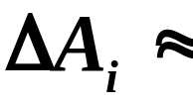
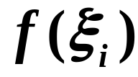
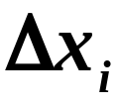







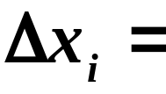
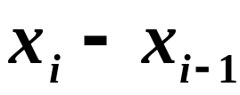









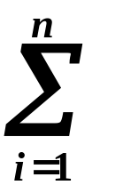

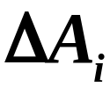
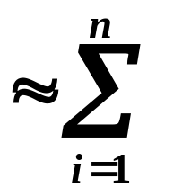
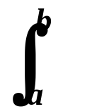

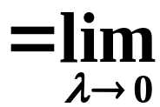



复习 曲边梯形的面积
设曲边梯形
是由连续曲线
以及两直线
所围成 ,
求其面积 A .
1) 大化小.
在区间 [a , b]中
任意插入 n –1 个分点
2) 常代变.
用小矩形面积近似代替
小曲边梯形面积
3) 近似和.
4) 取极限.

Slide 4




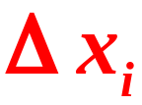


一、什么问题可以用定积分解决 ?
是
1) 所求量 U
与区间[a , b]上
的某函数 f (x) 有关的
一个整体量 ;
2) U 对区间 [a , b]
具有可加性 ,
即可通过
“大化小,
常代变,
近似和,
取极限”
定积分定义
Notes:
(L.P184)

Slide 5










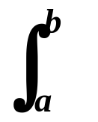


二 、如何应用定积分解决问题 ?
第一步
确定
积分变量
确定
积分区间
第二步
求出
局部量
在
上任取
一个小区间
的近似值
所求的量
在该小区间
对应的量
等于
某一函数
乘以
再加上
的高阶无穷小
即
则
称为
的元素
或微分
第三步
这种分析方法
称为元素法
(或微元分析法)
元素的几何形状常取为:
条, 环, 扇等

